Slide 1
多项式

Slide 2
内容
基本概念
幂和与插值
分式与线性递推
背包与OGF

Slide 3
基本概念
加减法
乘法
除法

Slide 4

幂和与插值
幂和是一个经典问题
求$1^{k}+2^{k}+⋯+n^{k}$

Slide 5
幂和与插值
方法一：
1+2+…+n=n(n-1)/2
1+4+…+n^2=n(n+1)(2n+1)/6
所以我们发现：k次幂和就是一个关于n的k+1次多项式
那么我们可以用插值的方法求出这个多项式

Slide 6
幂和与插值
方法二：
二项式定理，然后推幂和的递推式
方法三：
伯努利数
方法二、三和本节课关系不大

Slide 7
幂和与插值
插值
两个点可以唯一确定一条直线ax+b
三个点可以唯一确定一条抛物线ax^2+bx+c
k+1个点可以唯一确定一个k次多项式

Slide 8
幂和与插值
插值
最简单的想法：
把多项式的系数设出来，k次多项式有k+1个系数
然后k+1个点(xi,yi)带入多项式中，得到k+1个方程
然后高斯消元解就可以了

Slide 9
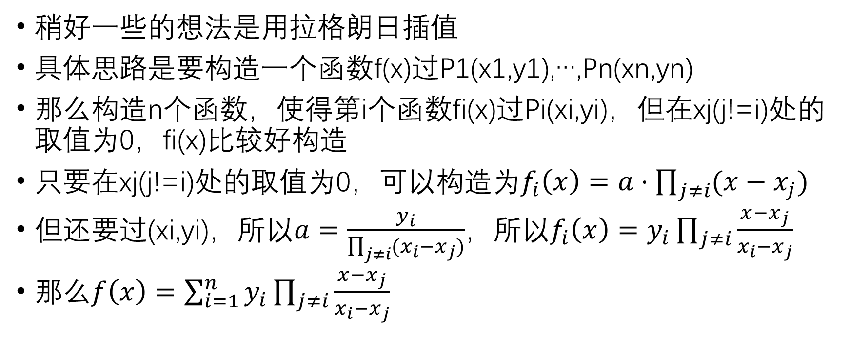
幂和与插值
稍好一些的想法是用拉格朗日插值
具体思路是要构造一个函数f(x)过P1(x1,y1),…,Pn(xn,yn)
那么构造n个函数，使得第i个函数fi(x)过Pi(xi,yi)，但在xj(j!=i)处的取值为0，fi(x)比较好构造
只要在xj(j!=i)处的取值为0，可以构造为$f_{i}\left(x\right)=a⋅\prod_{j≠i}{(x−x_{j})}$
但还要过(xi,yi)，所以$a=\frac{y_{i}}{\prod_{j≠i}{(x_{i}−x_{j})}}$，所以$f_{i}\left(x\right)=y_{i}\prod_{j≠i}{\frac{x−x_{j}}{x_{i}−x_{j}}}$
那么$f\left(x\right)=\sum_{i=1}^{n}{y_{i}\prod_{j≠i}{\frac{x−x_{j}}{x_{i}−x_{j}}}}$

Slide 10
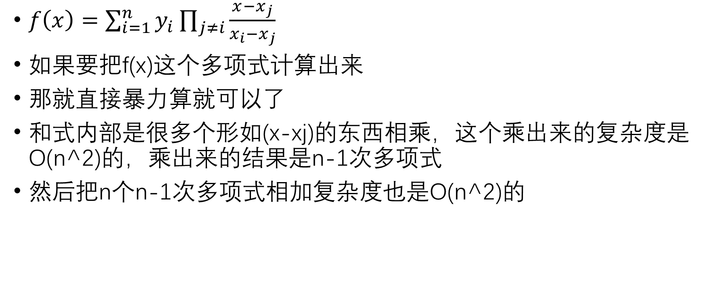
幂和与插值
$f\left(x\right)=\sum_{i=1}^{n}{y_{i}\prod_{j≠i}{\frac{x−x_{j}}{x_{i}−x_{j}}}}$
如果要把f(x)这个多项式计算出来
那就直接暴力算就可以了
和式内部是很多个形如(x-xj)的东西相乘，这个乘出来的复杂度是O(n^2)的，乘出来的结果是n-1次多项式
然后把n个n-1次多项式相加复杂度也是O(n^2)的

Slide 11
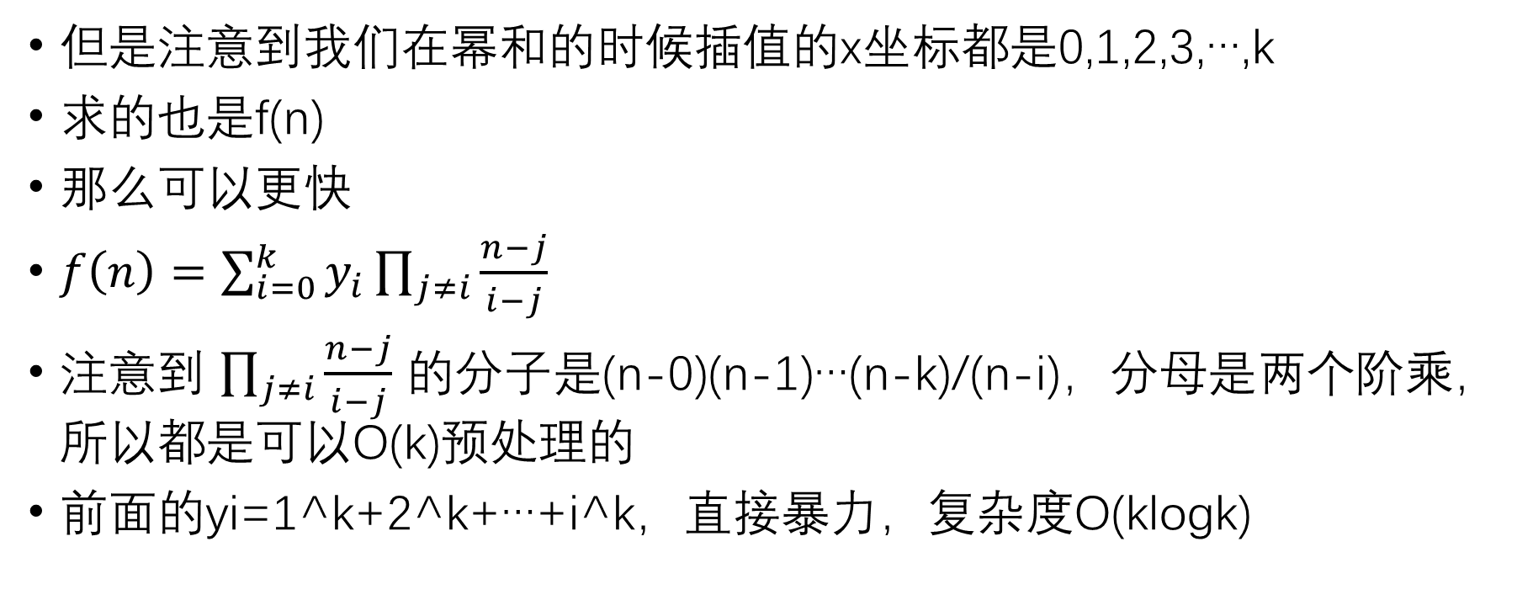
幂和与插值
但是注意到我们在幂和的时候插值的x坐标都是0,1,2,3,…,k
求的也是f(n)
那么可以更快
$f\left(n\right)=\sum_{i=0}^{k}{y_{i}\prod_{j≠i}{\frac{n−j}{i−j}}}$
注意到$\prod_{j≠i}{\frac{n−j}{i−j}}$的分子是(n-0)(n-1)…(n-k)/(n-i)，分母是两个阶乘，所以都是可以O(k)预处理的
前面的yi=1^k+2^k+…+i^k，直接暴力，复杂度O(klogk)

Slide 12
幂和与插值
插值的另一个用处是求多项式矩阵的行列式
以多项式矩阵的行列式为例，直接消元非常复杂，可以插值
别的用处比如求多项式的dp之类的
或者你确信某个结果（如dp的结果，或者dp的部分结果）是关于一个变量的多项式，那么也可以直接插值得到答案

Slide 13
幂和与插值
顺便提一下多项式求值
f(x)是一个n次多项式，求f(x0)的复杂度可以做到O(n)

Slide 14
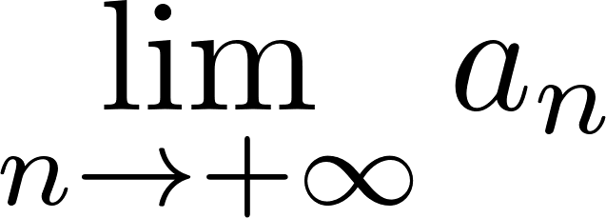
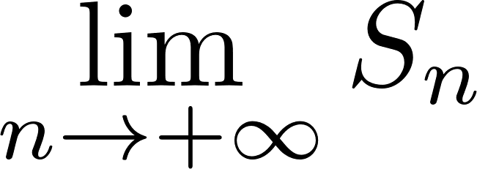
基本概念
级数：数项级数和函数项级数
直观来说，数项级数就是数列的扩展，长度可以为无穷
我们可以考察
数项级数的敛散性
前缀和的敛散性

Slide 15
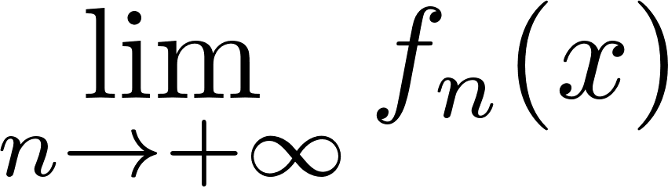
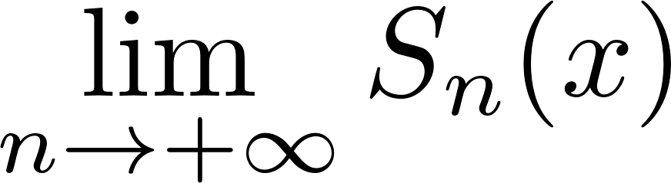
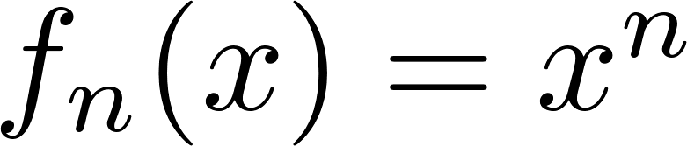
基本概念
级数：数项级数和函数项级数
直观来说，函数项级数的每一项是一个函数
我们可以考察
函数项级数的敛散性
前缀和函数的敛散性
可以发现，敛散性和x的取值有关
如
x的收敛取值组成了一个集合，也叫对应的函数项级数的收敛域

Slide 16
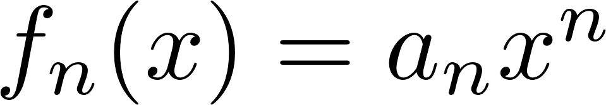
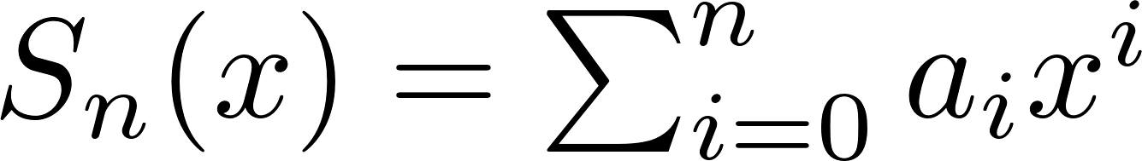
基本概念
幂级数：一类特殊的函数项级数
记
则前缀和函数 是一个多项式
当n趋于无穷时，我们得到一个无穷次多项式，也叫幂级数

Slide 17
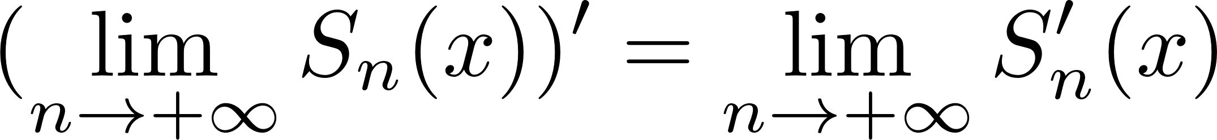
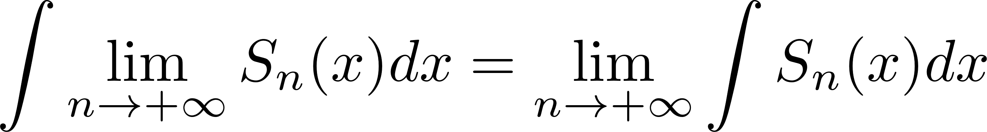
基本概念
幂级数的性质
幂级数的收敛域是一个关于原点对称的区间
极限可以和极限，求导，积分等运算交换顺序

Slide 18
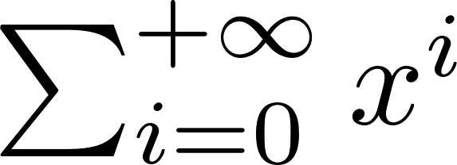
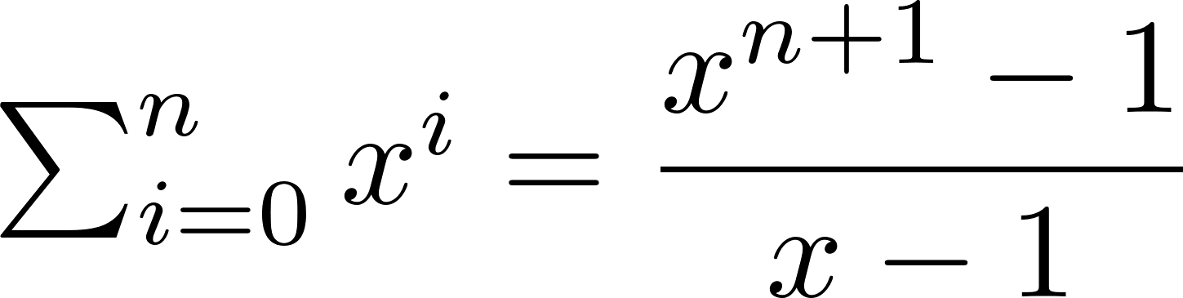
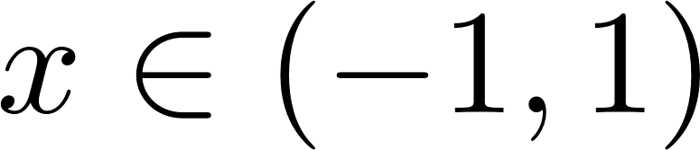
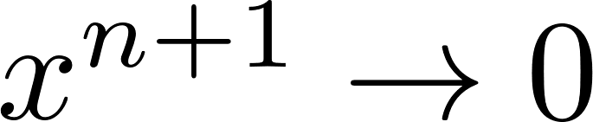
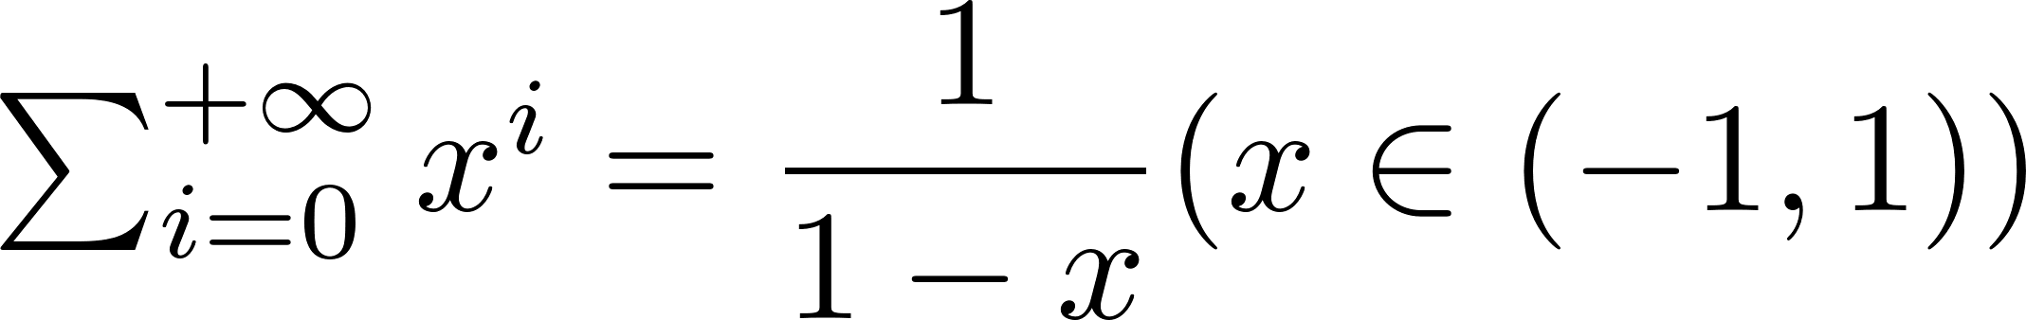
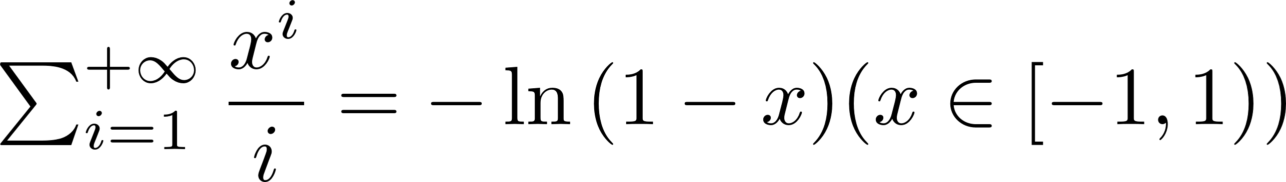
基本概念
幂级数平时写成一个和式，不方便分析
其实对于一些和式，我们已经可以对它求和了，比如：
我们先求先n项和
当n趋于无穷时，在 内，
所以
两边积分，我们可以得到

Slide 19
基本概念
所以我们可能可以把一个幂级数Sn（无穷次多项式）写成另外一个函数f，且Sn在某个区间上等于f
反过来，我们能否把一个函数f写成幂级数Sn的形式，且Sn在某个区间上等于f？

Slide 20
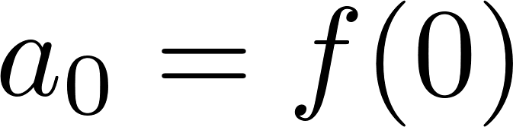
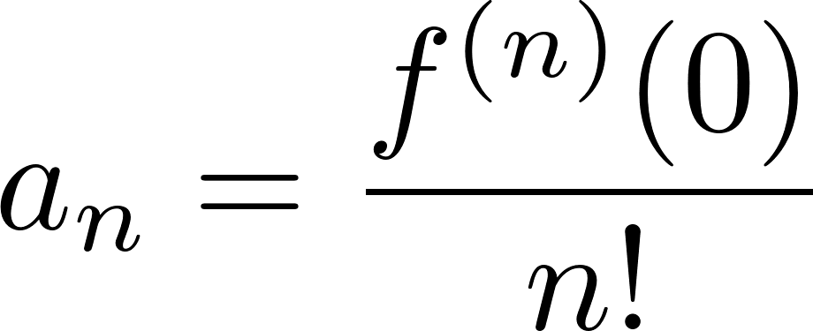
基本概念
为了讨论方便，不失一般性，设x0=0，等式成立的区间是(-r,r)
若f在0处可展成幂级数，那么问幂级数的系数an与f有什么联系？
首先
然后两边同求n次导数
不难推出系数的表达式

Slide 21
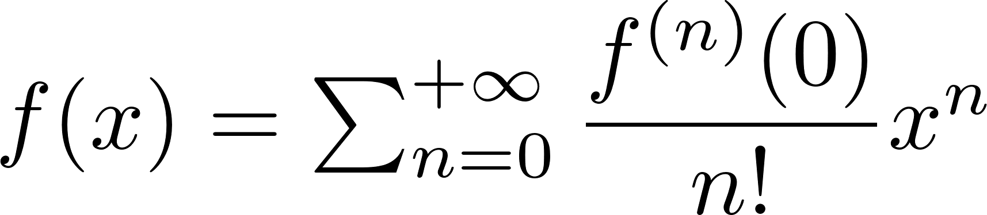
基本概念
泰勒展开
上述讨论告诉我们，若f在0处能被展成幂级数，那么有
假设我们不知道f在0处能否展成幂级数，我们依然可以形式化的求出上式等号右边的部分
可以证明的是，所有初等函数的在0处的泰勒展开在其收敛域内都和原函数相等，也就是说初等函数是可以在0处泰勒展开的

Slide 22
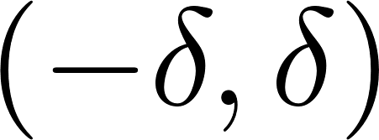
基本概念
形式幂级数
在考察初等函数和它在0处的泰勒展开时，我们很关心x取何值使得它们相等
由于初等函数的麦克劳林级数总在0的一个小邻域 内和原函数相等，所以不管如何做运算，总存在一个小邻域（所有收敛域的交）使得它们相等
生成函数的思想就是，一个幂级数，对应了一个数列
形式幂级数就是做运算时，忽略幂级数的收敛域，只关注幂级数的系数

Slide 23
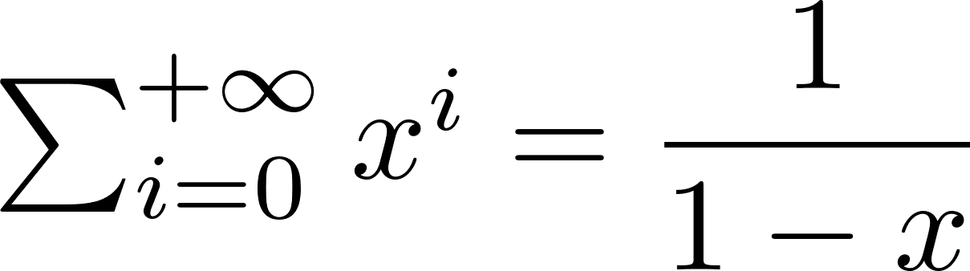
基本概念
形式幂级数
形式幂级数提供了一种由函数生成数列的方式
函数的运算可以对数列进行操作
例如我们直接可以认为
显然在|x|>=1时等式不成立，但是总存在一个区间使得等式成立

Slide 24
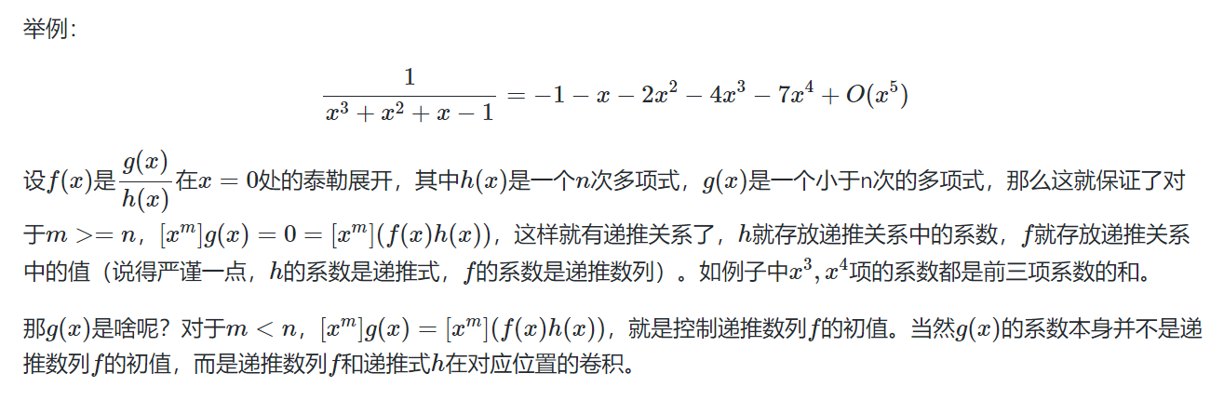
分式与线性递推
分式的泰勒展开和线性递推

Slide 25
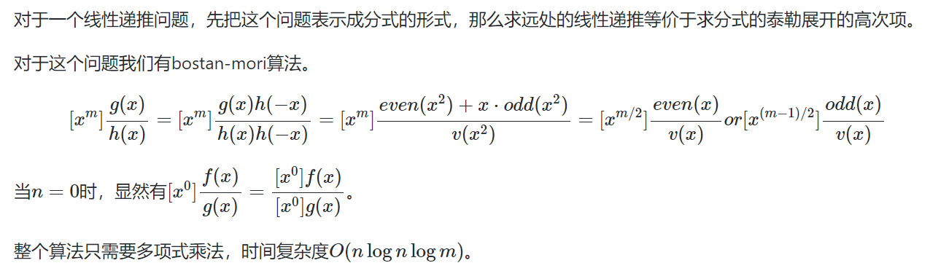
分式与线性递推
求远处的线性递推

Slide 26
背包与OGF
背包计数问题
有k种物品，每种物品有容量vi和数量ni
问组合出容量为V的方案数

Slide 27
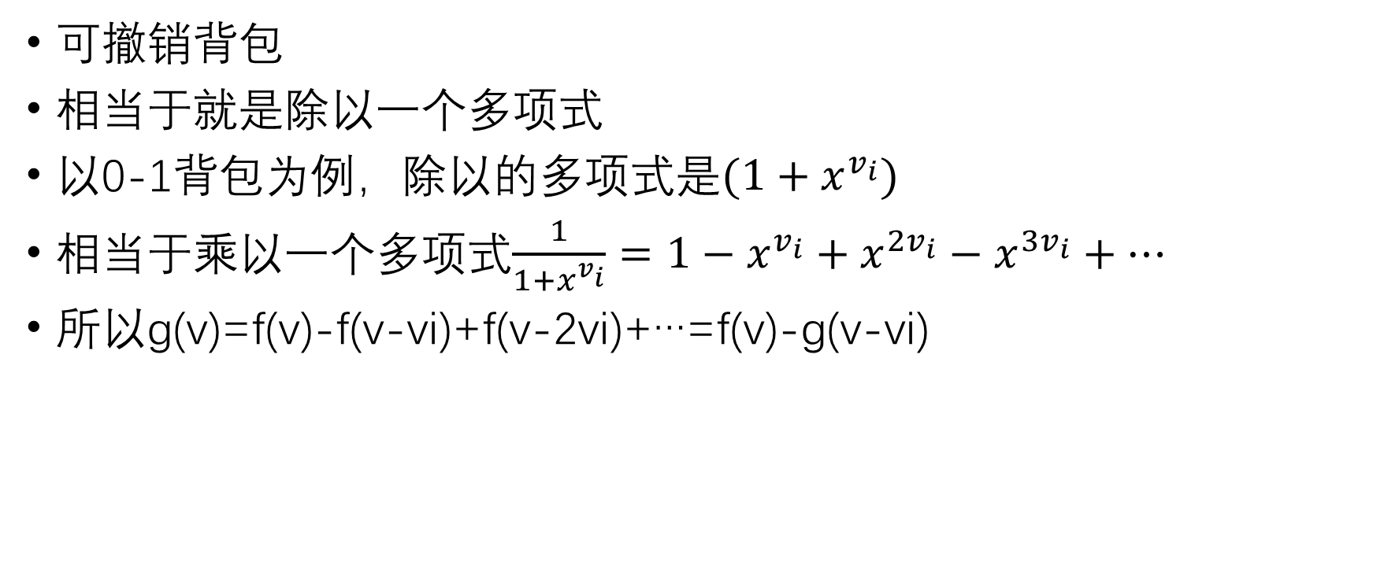
背包与OGF
可撤销背包
相当于就是除以一个多项式
以0-1背包为例，除以的多项式是$(1+x^{v_{i}})$
相当于乘以一个多项式$\frac{1}{1+x^{v_{i}}}=1−x^{v_{i}}+x^{2v_{i}}−x^{3v_{i}}+⋯$
所以g(v)=f(v)-f(v-vi)+f(v-2vi)+…=f(v)-g(v-vi)

Slide 28
背包与OGF
假设背包有无穷种物品，每种物品的体积为i，个数也无限
那么就可以求出把一个正整数拆分成其他正整数和的方案数
例如5=4+1=2+3=1+1+3=1+2+2=1+1+1+2=1+1+1+1+1
共7种方案数
把n的正整数拆分的方案数记作p(n)，p也叫分拆数

Slide 29
背包与OGF
分拆数关联了一个模型：杨表
由杨表我们发现：n拆分成不超过k个数和n拆分成<=k的数是等价的
这样得到基本递推式f(n,k)=f(n,k-1)+f(n-k,k)

Slide 30
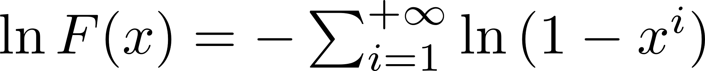
背包与OGF
不难得到p(n)的生成函数
两边取对数，有
在mod x^(n+1)意义下可以把无穷乘积和无穷和变为有限的
求右边的麦克劳林展式

Slide 31
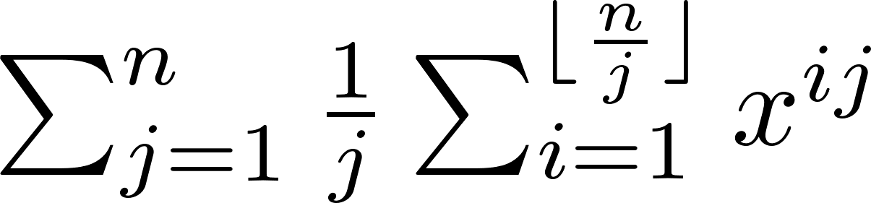
背包与OGF
和式 可以在O(nlogn)的时间复杂度内处理出来
然后再对其求多项式exp即可
总的时间复杂度仍为O(nlogn)

Slide 32

背包与OGF
分拆数还有很多根号计算方法，方法二
$≤\sqrt{n}的$数可以完全背包
$>\sqrt{n}$的数只选不超过$\sqrt{n}$个，可以暴力DP
再把这两部分暴力卷积起来即可

Slide 33
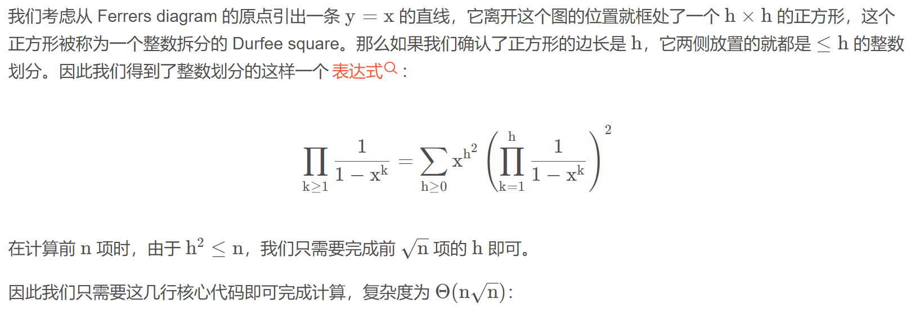
背包与OGF
分拆数还有很多根号计算方法，方法三

Slide 34
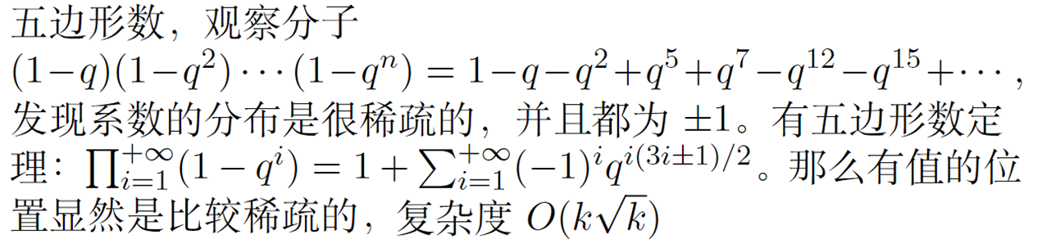
背包与OGF
分拆数还有很多根号计算方法，方法四
分拆数还要求逆，就拿五边形数下标递推

Slide 35
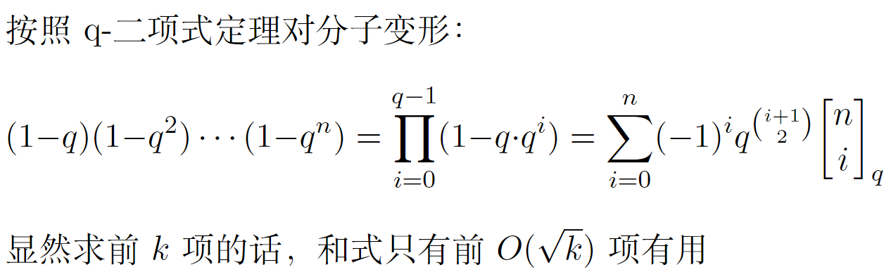
背包与OGF
分拆数还有很多根号计算方法，方法五
当然也是要求逆

